Slide 1
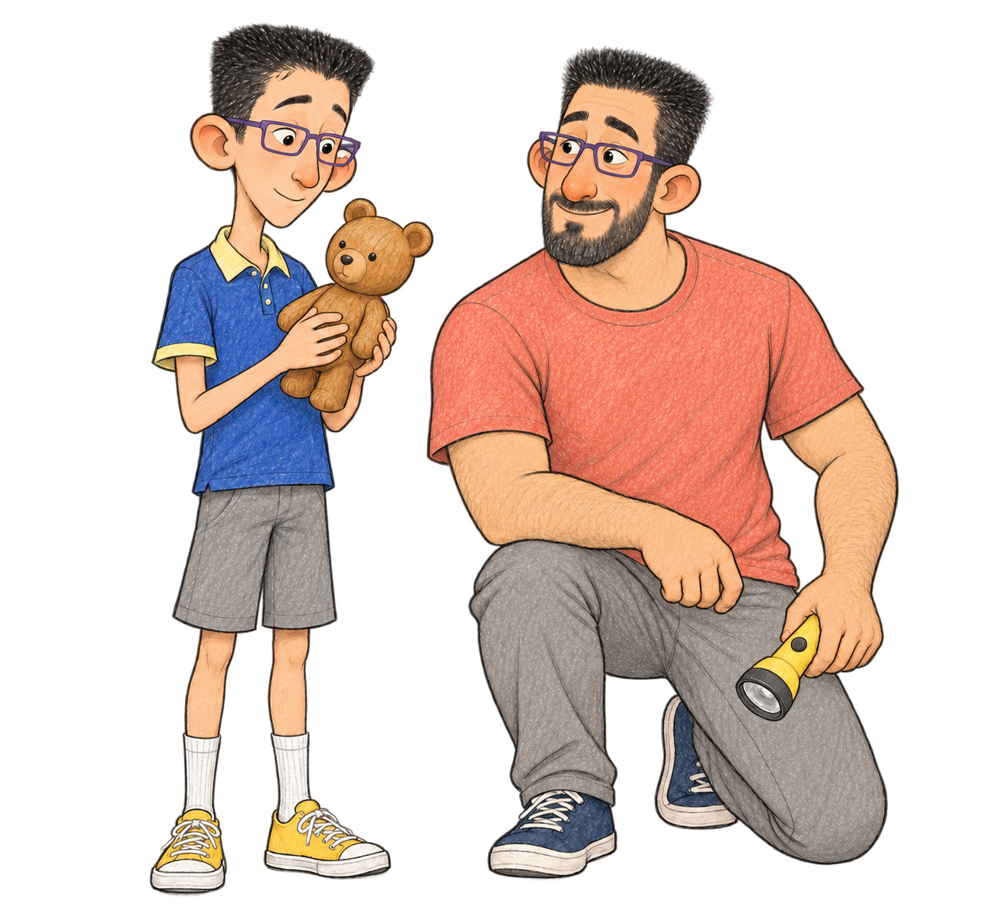
部首故事・日
影子，
明天見！
Notes:
部首故事・日；原創繪本封面。

Slide 2
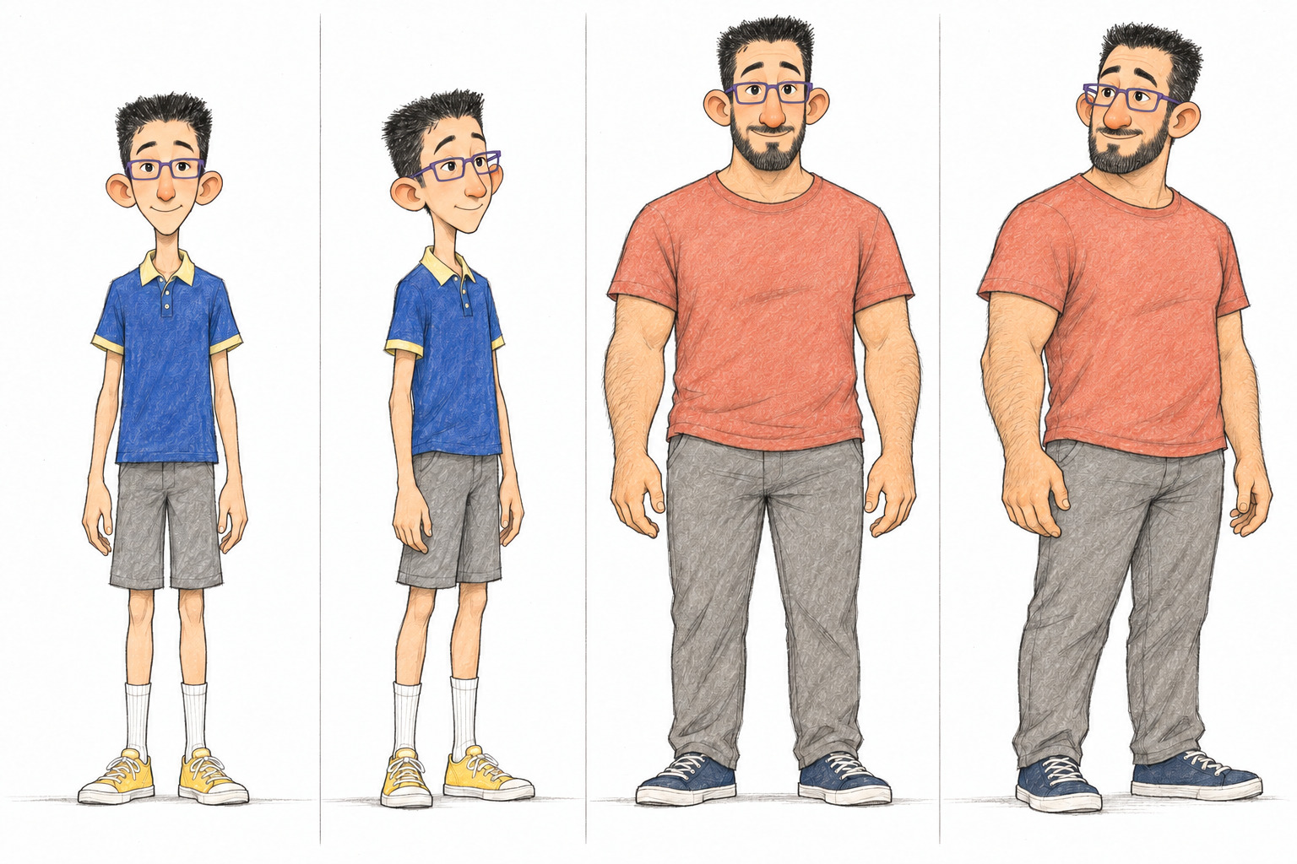
給每一位
願意蹲下來仔細看看的小朋友。
影子，
明天見！
部首故事・日
原創繁體中文繪本・7–9 歲・小二至小三自主閱讀
Notes:
右頁扉頁1；左頁前襯，不計入單頁PDF。

Slide 3
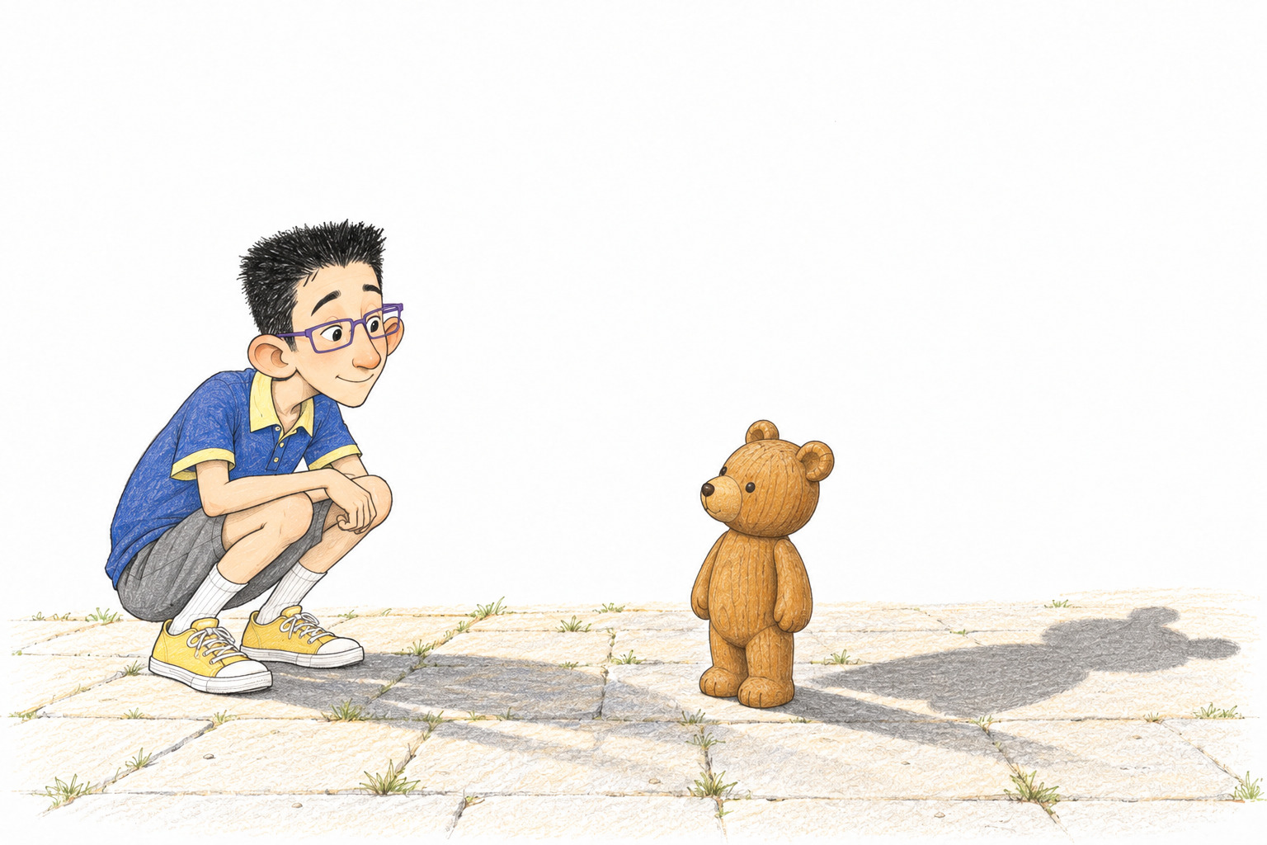
晴朗的早上，
小熊旁邊，多了一個黑黑的伙伴。
平平把小熊放在院子裏。
2
3
Notes:
內頁 2–3。從實際日照引出影子。
晴朗的早上，
平平把小熊放在院子裏。
小熊旁邊，多了一個黑黑的伙伴。

Slide 4
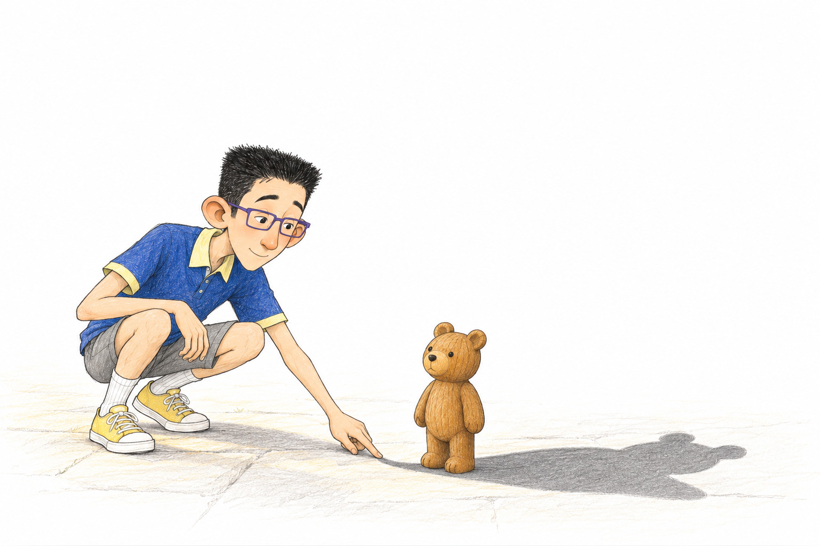
平平蹲下來，摸摸地上的影子。
摸不到，也拿不起。
「你會一直在這裏嗎？」
4
5
Notes:
內頁 4–5。孩子把影子當伙伴，圖像保留物理事實。
平平蹲下來，摸摸地上的影子。
摸不到，也拿不起。
「你會一直在這裏嗎？」

Slide 5
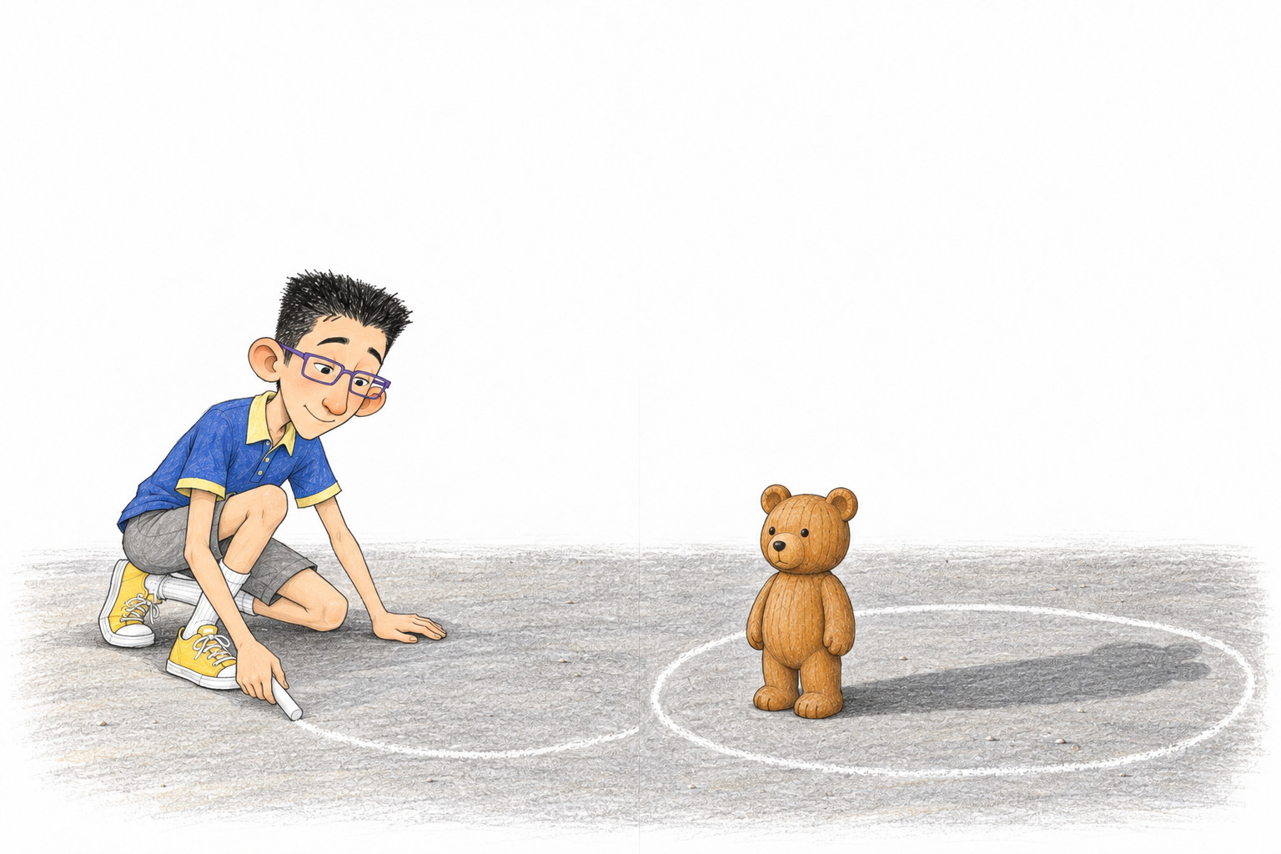
他用粉筆畫了一個大圈，
「晚上，爸爸也來看！」
把小熊和影子圍起來。
6
7
Notes:
內頁 6–7。以圈記下早上位置，為比較留下不動的線索。
他用粉筆畫了一個大圈，
把小熊和影子圍起來。
「晚上，爸爸也來看！」

Slide 6
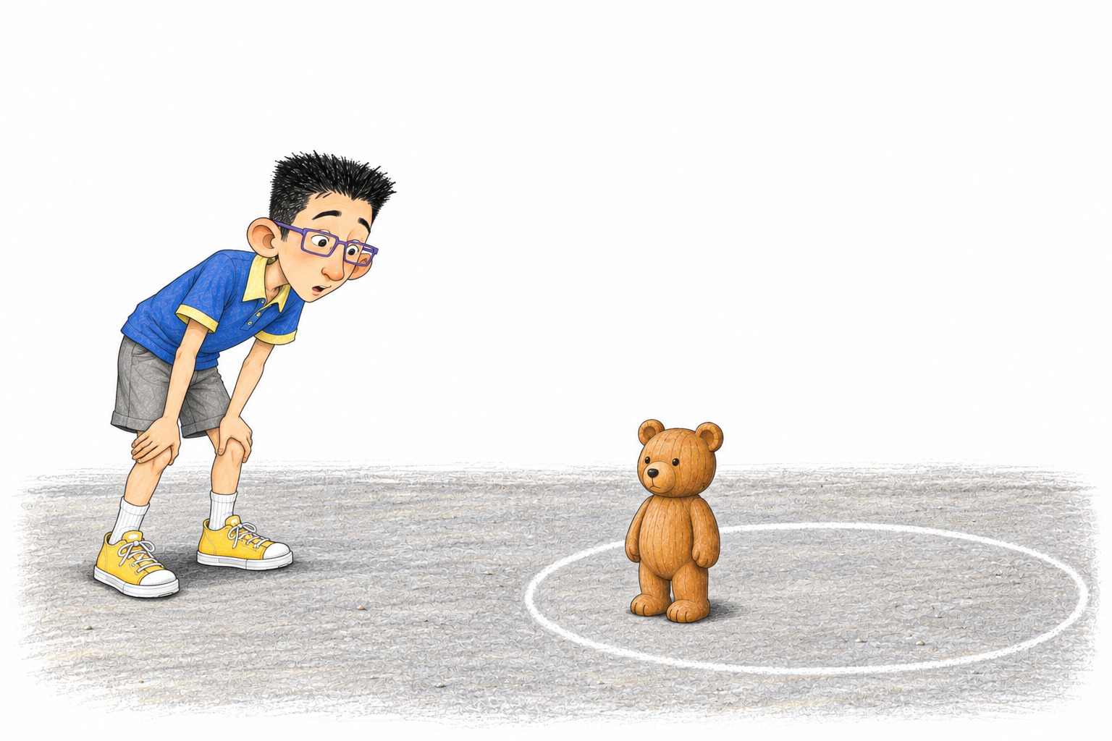
快到中午時，平平又跑回來。
影子變短了，悄悄縮到小熊腳邊。
8
9
Notes:
內頁 8–9。時間改變，對照同一玩具和固定記號。
快到中午時，平平又跑回來。
影子變短了，悄悄縮到小熊腳邊。

Slide 7
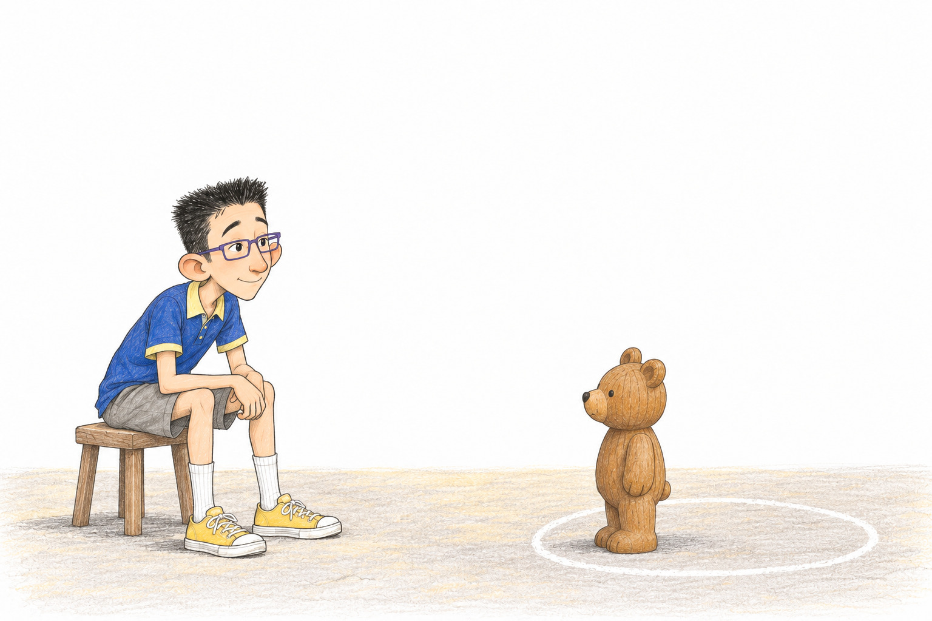
他搬來小凳，坐着等。
「我倒要看看，
你甚麼時候會動。」
10
11
Notes:
內頁 10–11。把急於留住影子改成耐心觀察。
他搬來小凳，坐着等。
「我倒要看看，
你甚麼時候會動。」

Slide 8
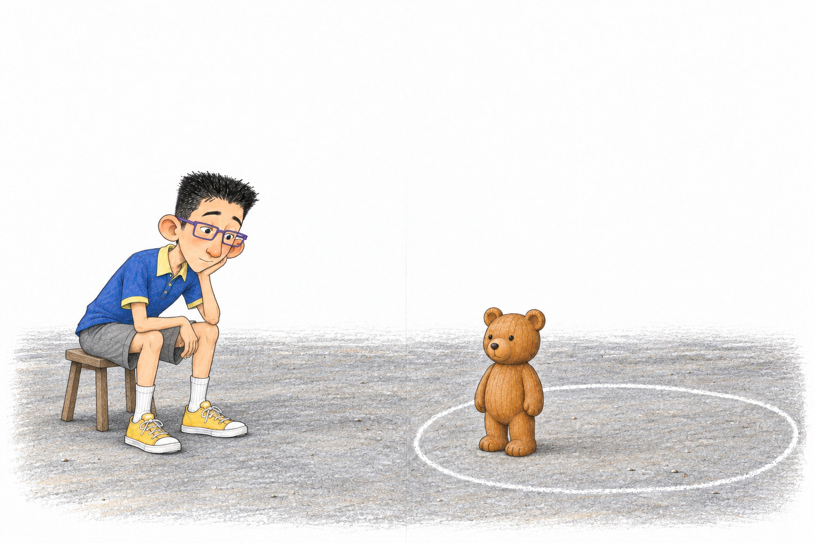
雲飄過來，遮住太陽。
影子變淡了，院子也暗了一點。
12
13
Notes:
內頁 12–13。雲遮光時影子變淡，避免誤畫真的搬走。
雲飄過來，遮住太陽。
影子變淡了，院子也暗了一點。

Slide 9
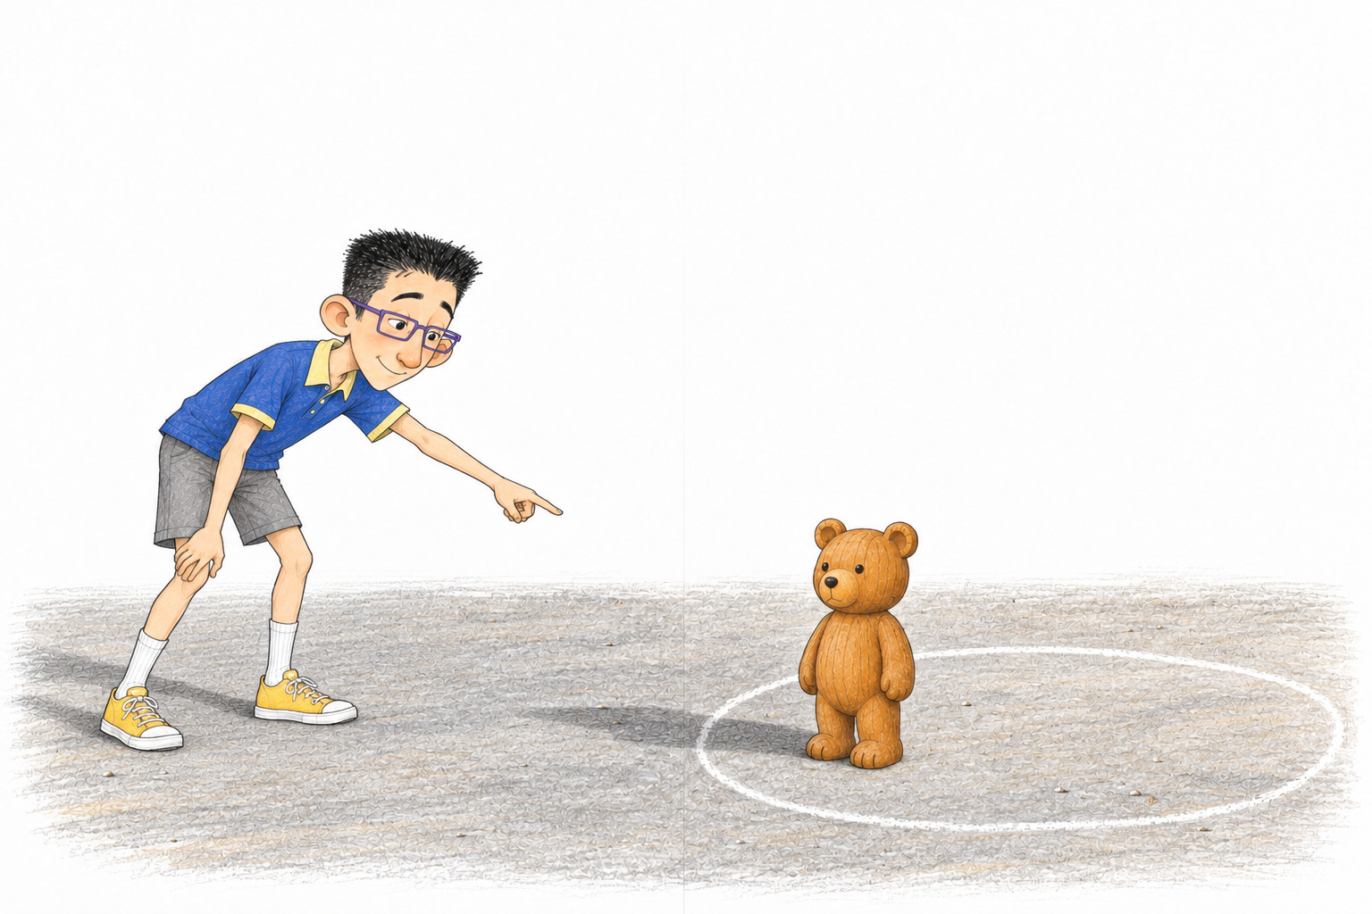
雲飄走了，陽光又照到小熊身上。
平平發現，影子已經換了方向。
14
15
Notes:
內頁 14–15。光照方向與影子位置相連。
雲飄走了，陽光又照到小熊身上。
平平發現，影子已經換了方向。

Slide 10
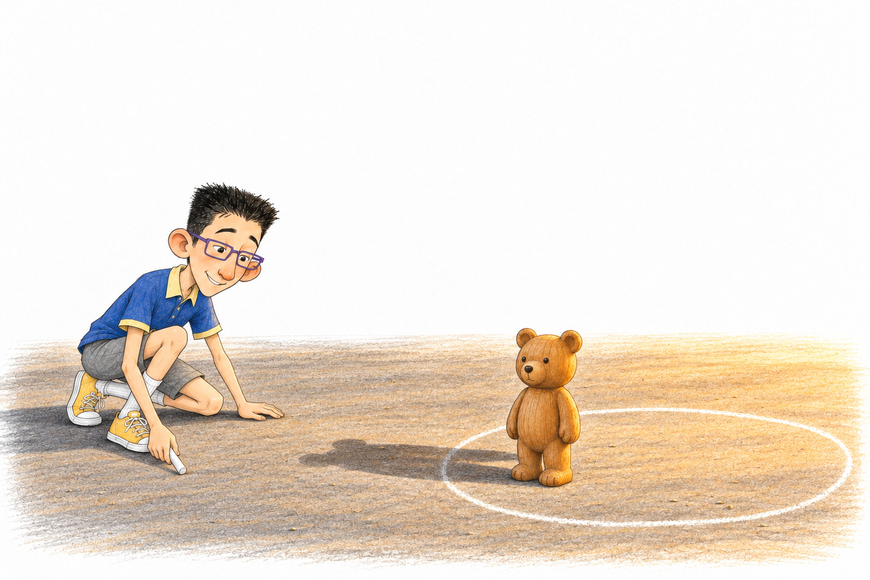
傍晚，影子拖得長長的。
它的一隻耳朵，伸到了圈外。
16
17
Notes:
內頁 16–17。長影越過圈，讓讀者從圖中找到證據。
傍晚，影子拖得長長的。
它的一隻耳朵，伸到了圈外。

Slide 11
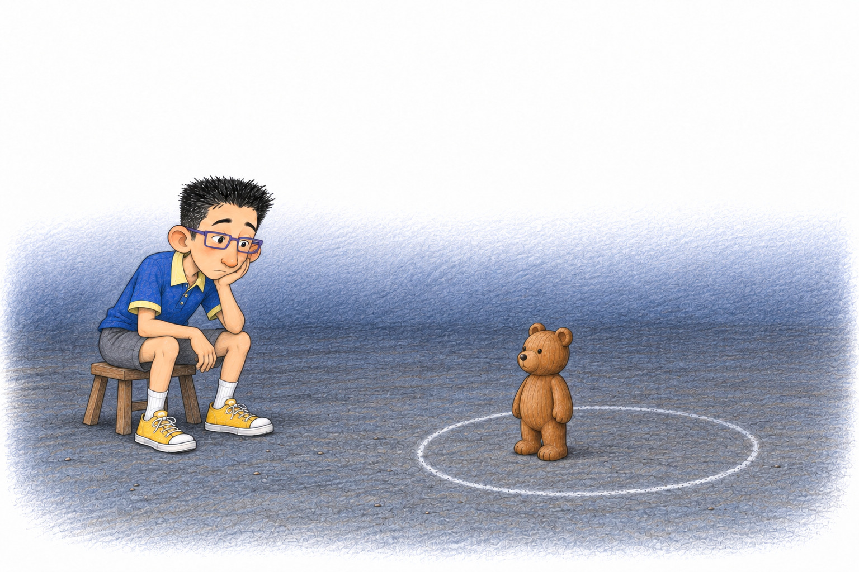
天慢慢黑了，院子裏沒有開燈。
平平看不清小熊的影子了。
18
19
Notes:
內頁 18–19。夜色轉暗，準備新的光源。
天慢慢黑了，院子裏沒有開燈。
平平看不清小熊的影子了。

Slide 12
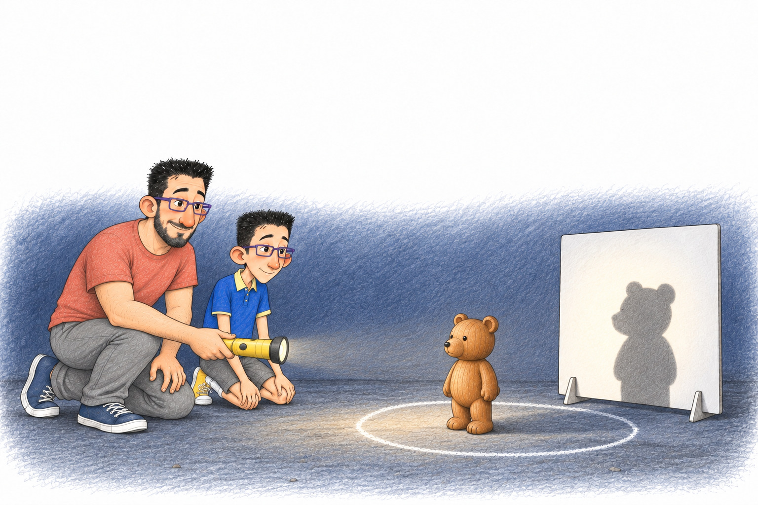
爸爸回來了，帶着電筒和白紙板。
光一亮，小熊的影子又出現了！
20
21
Notes:
內頁 20–21。爸爸帶來可控制光源，延續孩子探索。
爸爸回來了，帶着電筒和白紙板。
光一亮，小熊的影子又出現了！

Slide 13
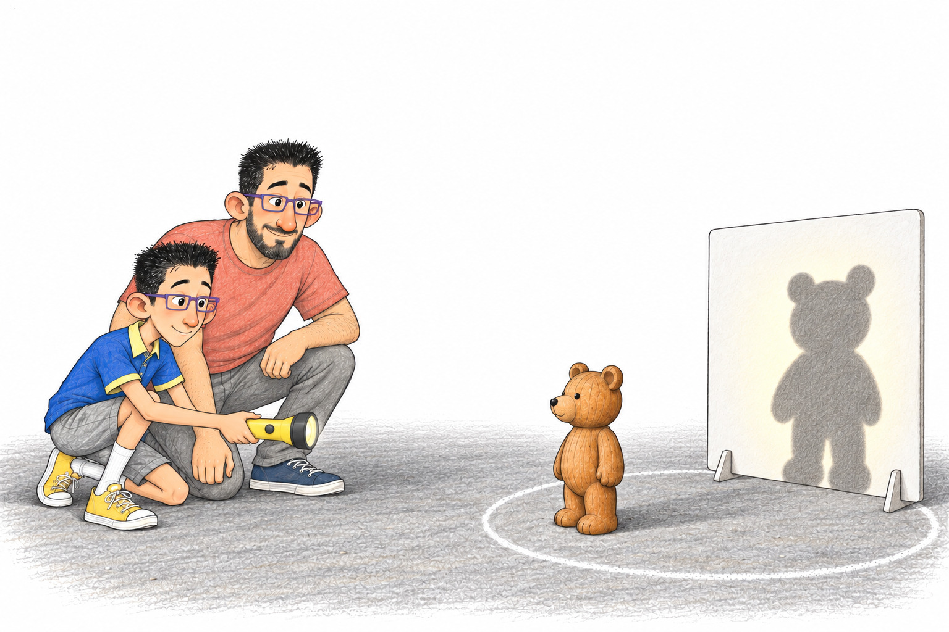
平平接過電筒，照一照小熊。
他把電筒移一移，
影子也跟着改變。
「原來，要有光，才能看見你！」
22
23
Notes:
內頁 22–23。孩子自己操作光，觀察影子變化。
平平接過電筒，照一照小熊。
他把電筒移一移，
影子也跟着改變。
「原來，要有光，才能看見你！」

Slide 14
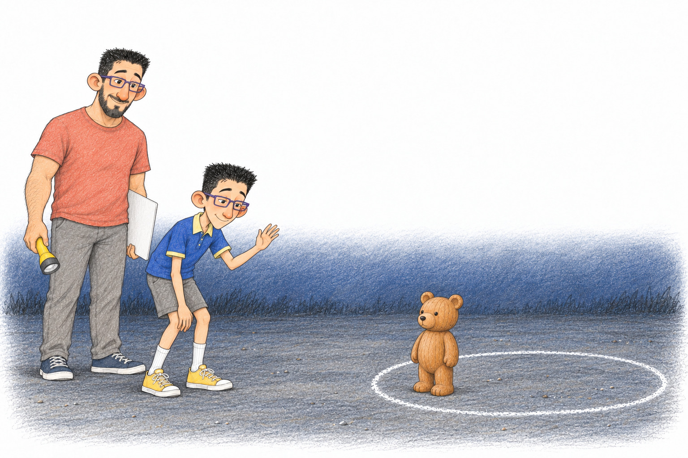
平平收好電筒，向小熊揮揮手。
「明天早上，
我還在這裏等你！」
24
25
Notes:
內頁 24–25。以明天再觀察的邀約結尾，不以成人訓話收尾。
平平收好電筒，向小熊揮揮手。
「明天早上，
我還在這裏等你！」

Slide 15
跟着影子認字
同一個部首，不同位置
六個日部字，記下明暗與時間。
早：日在上方
晴：日在左方
早
晴
時
早、晴、時、晚、暗、明都屬日部。
早上
晴天
時間
日可以在字的上方，也可以在左邊。
與太陽有關的字，不一定屬日部。
晚
暗
明
晴天的早上，影子會隨時間改變。
晚上
暗一點
明天
有光照到不透明的小熊，背後才會有影子。
找一找：明、陽、月，哪個屬日部？
26
27
Notes:
核心字：早、晴、時、晚、暗、明。答案：明屬日部；陽屬阜部，月屬月部。

Slide 16
小熊沒有動，
換一個時候，
影子怎麼變了？
再來看看吧。
影子，明天見！
原創故事與排版・點點書房
插畫：AI 輔助，依原創設定製作
字型：芫荽／芫茜雅楷・SIL OFL 1.1
正文 296 個漢字・六個核心字
答案：明屬日部；陽屬阜部，月屬月部。
部首歸屬核對：Unicode 17.0
28
原創繁體中文繪本・7–9 歲
Notes:
製作頁及封底；文字與線條原生可編輯，PNG可獨立替換。

